Slide 1
平和への取組 核兵器廃絶と世界恒久平和の実現を目指して
2021年7月7日
広島市長 松井 一實

Slide 2

１. はじめに
日本初の日本国憲法第95条の規定に基づく特別法
広島平和記念都市建設法
1949年（昭和24年）８月６日施行
第１条 この法律は、恒久の平和を誠実に実現しようとする理想の
象徴として、広島市を平和記念都市として建設することを
目的とする。
第６条 広島市の市長は、その住民の協力及び関係諸機関の援助に
より、平和記念都市を完成させることについて、不断の
活動をしなければならない。
広島市の理想の都市像「国際平和文化都市」

Slide 3
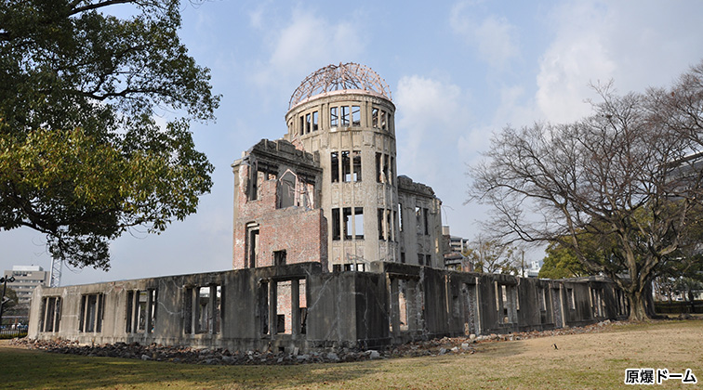
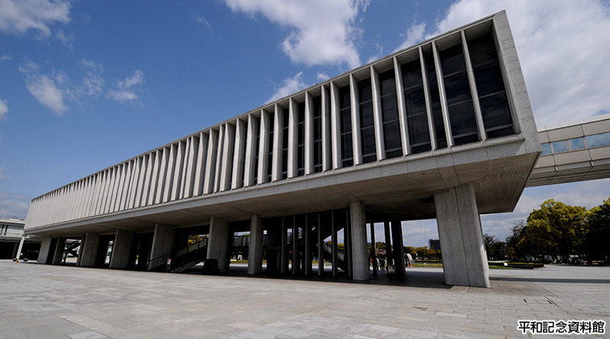
２.被爆の実相を「守り」「広め」「伝える」取組
■守り
□被爆建物・樹木の保存
□被爆証言・資料等の収集
■広め
□「迎える平和」の推進
・世界各国の為政者の広島訪問要請
・国際会議の誘致・開催
□平和首長会議
・加盟都市の拡大
・加盟都市間の連帯を通した国際的な
平和意識の醸成
■伝える
□平和に関する発信力の更なる強化
・平和宣言 ・平和記念資料館
・被爆体験伝承者の養成
□次代を担う若者たちの主体的な活動を促す取組
・平和首長会議による青少年の交流
平和記念資料館

Slide 4
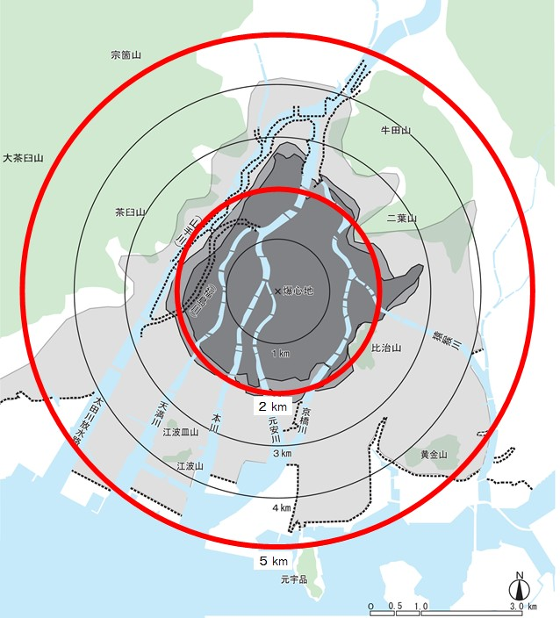
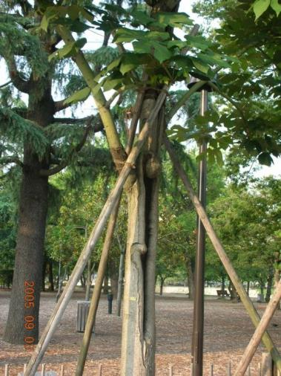

守る
３. 被爆建物や被爆樹木の保存
被爆の惨禍を経験した「もの言わぬ証人」
■ 被爆建物
爆心地から５ｋｍ以内で被爆し現存する建物
登録数 ８６件（公共２２件、民間６４件）
■ 被爆樹木
爆心地から概ね２ｋｍ以内で被爆し
現存する樹木
登録数 約１６０本
被爆アオギリ
爆心地エリア

Slide 5
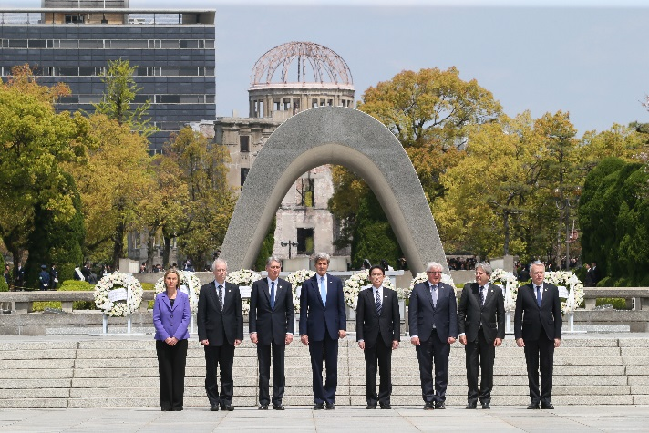
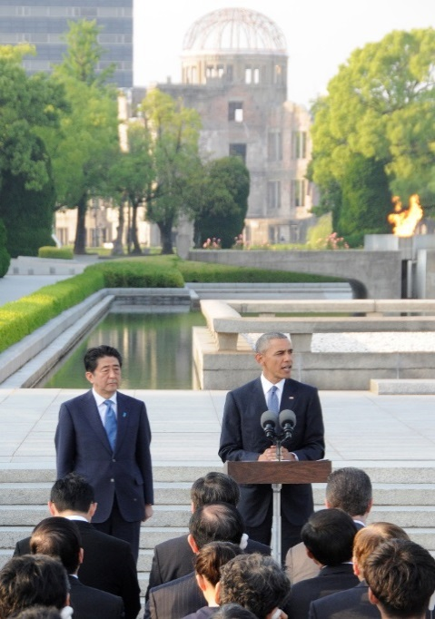
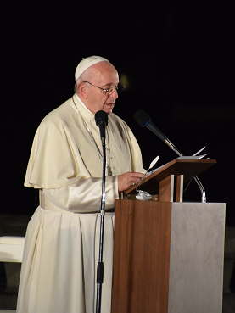
広める
４. 「迎える平和」の推進
各国の為政者に広島に来てもらい、被爆の実相に触れ、平和への思いを共有していただくことで、核兵器廃絶の実現に向けて努力していく決意を固めていただくことが重要
■ 核保有国の為政者に対する被爆地訪問要請
■ 核兵器廃絶に向けた議論をする国際会議の誘致
G7 広島外相会合
(2016年4月)
オバマ米国大統領
(2016年5月)
ローマ教皇
（2019年11月）

Slide 6

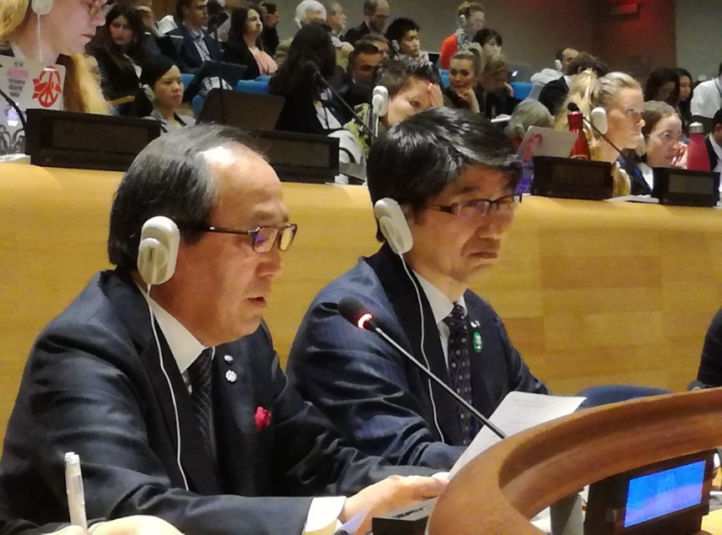
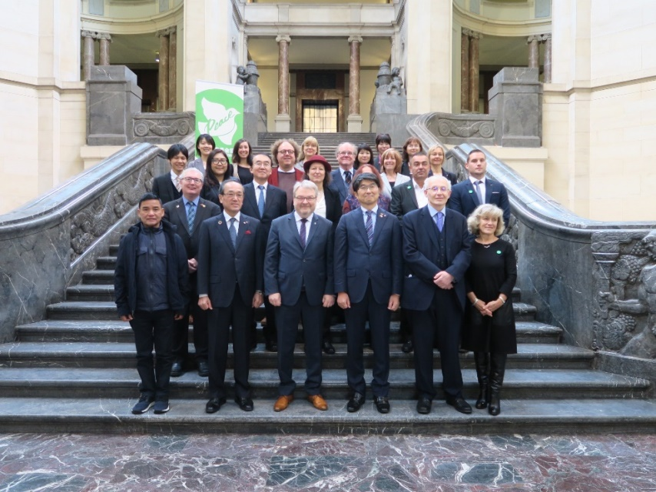
広める
５. 平和首長会議
■設立 １９８２年
(１９９１年に国連経済社会理事会のNGOに登録）
■構成 世界１６５か国・地域８，０３７都市(2021.7.1現在）
■会長都市 広島市 副会長都市 １４都市

Slide 7
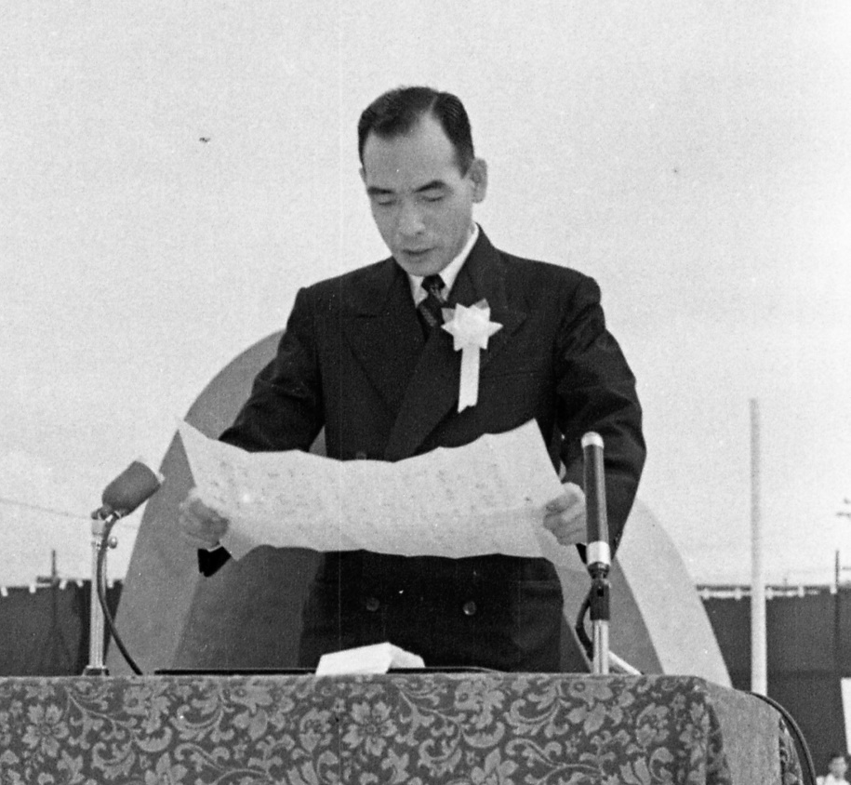
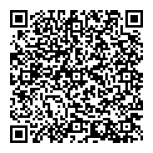
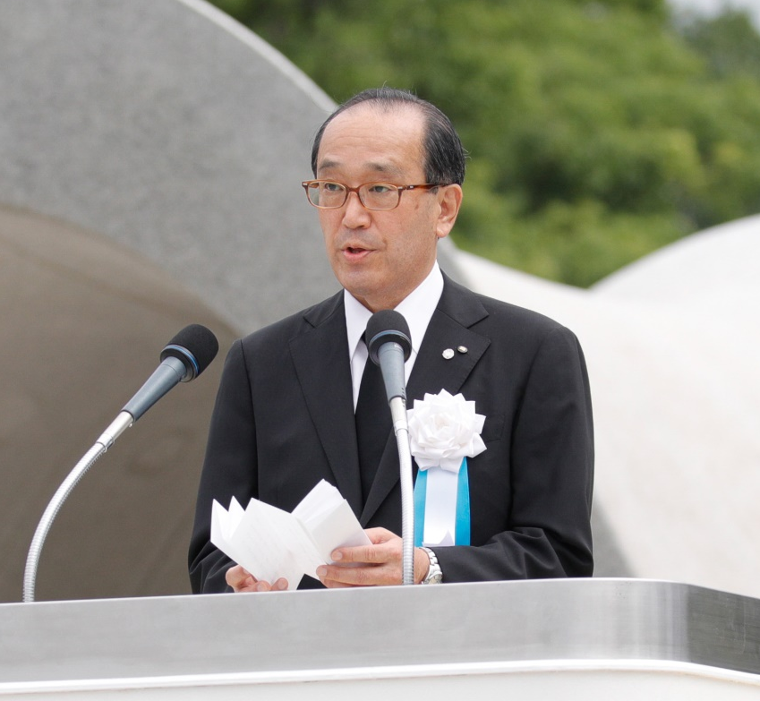
伝える
６. 平和宣言
■毎年８月６日の平和記念式典で広島市長が読み上げている
動画配信はこちら
昭和27年（1952年）の浜井市長による平和宣言の様子
令和2年（2020年）の平和宣言の様子

Slide 8
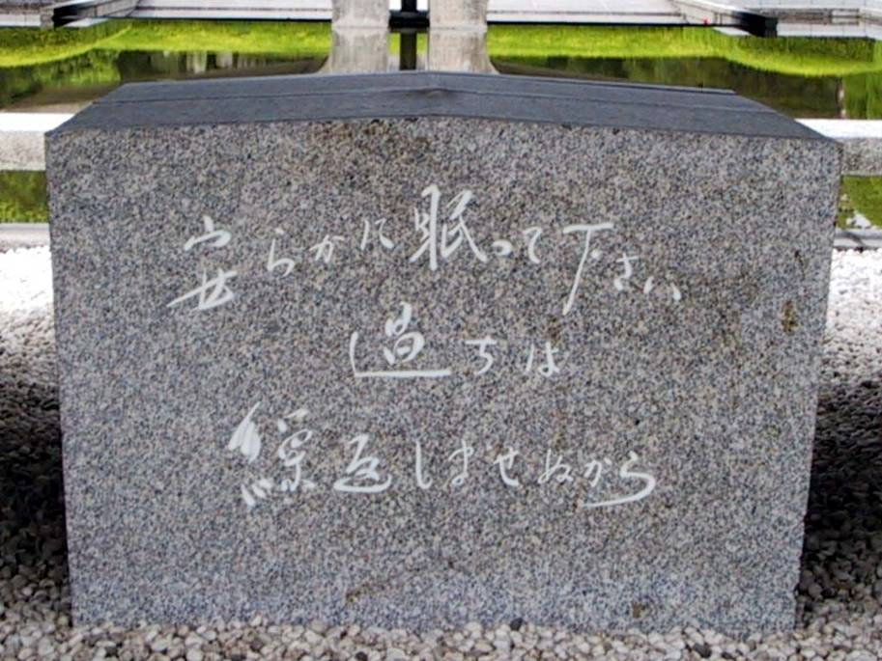
７．ヒロシマの心
被爆者の願い～こんな思いを他の誰にもさせてはならない～
安らかに眠って下さい 過ちは 繰返しませぬから
Notes:
7

